Slide 1
ESP32燒錄教學

Slide 2
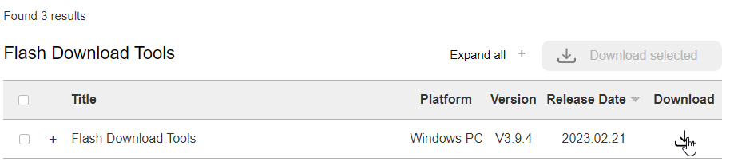
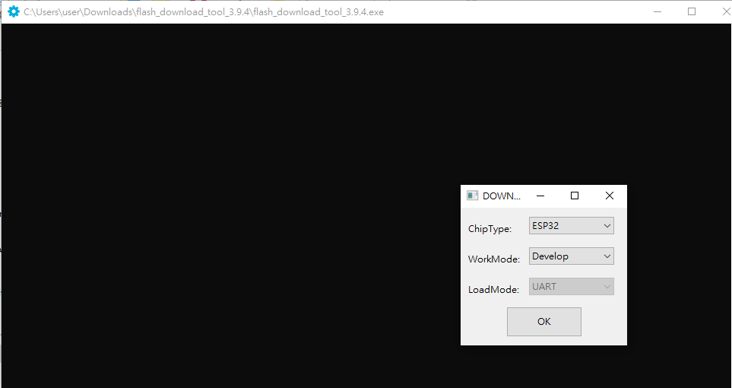
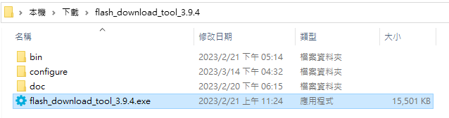
下載燒錄工具
官方連結:https://www.espressif.com/en/support/download/other-tools
Chip : ESP32

Slide 3
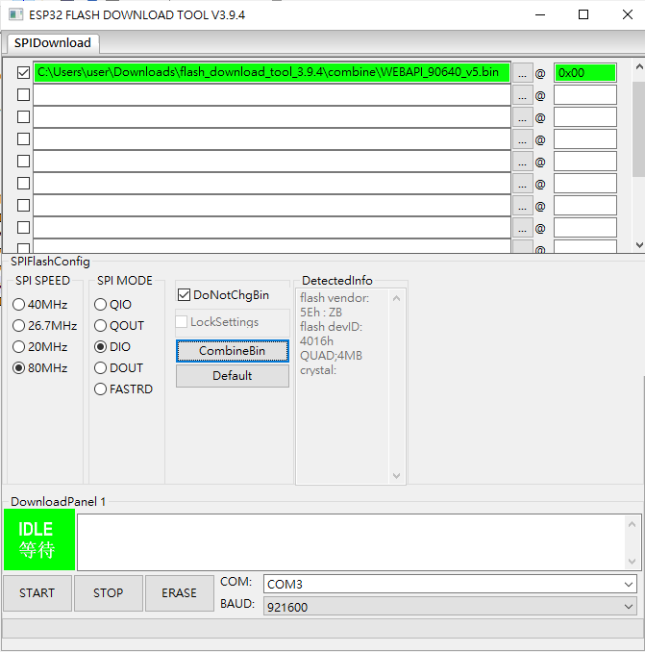
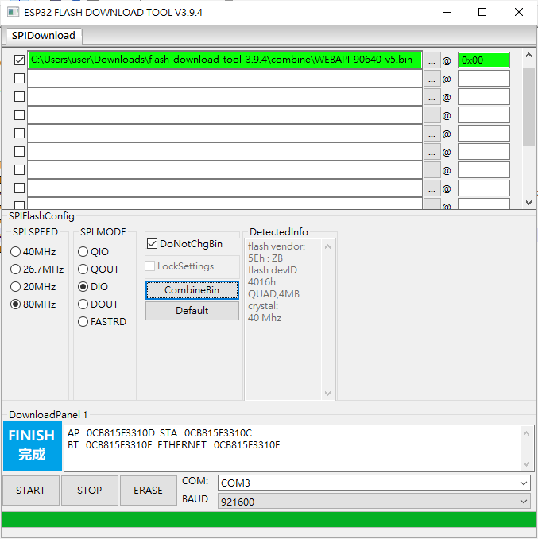
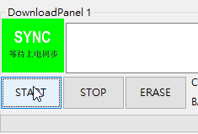
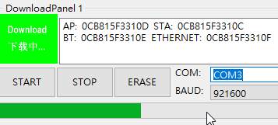
燒錄
載入github下載的.bin
輸入0x00
長按ESP32 boot直到出現下載中

